Slide 1
Муниципальное бюджетное общеобразовательное учреждение
«Средняя школа № 13»
(МБОУ СШ № 13)
2023 г.

Slide 2
«Укрепление психологического здоровья детей дошкольного возраста"

Slide 3
Одной из главных задач в воспитании детей является создание условий, гарантирующих формирование и укрепление их здоровья. В качестве одной из составляющих здоровья человека в целом выделяют психологическое здоровье.

Slide 4
«Здоровый ребёнок – самое драгоценное произведение природы»

Slide 5
Здоровье – это способность противостоять воздействиям инфекции, физических, химических и психических факторов окружающей среды.

Slide 6
Современное определение здоровья ребенка содержит пять признаков: • адаптируемость – приспособляемость к окружающей среде; • равновесие – способность организма функционировать во внешней среде, сохраняя гомеостаз (постоянство внутренней среды); • благополучие – состояние душевного и физического покоя, вызванное благоприятным протеканием всех жизненных процессов ребенка;

Slide 7
• гармоничность – уравновешенность всех функций, обеспечивающих наиболее успешное протекание роста и развития организма; • способность функционировать – главная составляющая практического понимания здоровья, отражающая степень согласованности всех вышеперечисленных признаков, обеспечивающих высокий уровень биологической и социальной активности и трудоспособности человека.

Slide 8
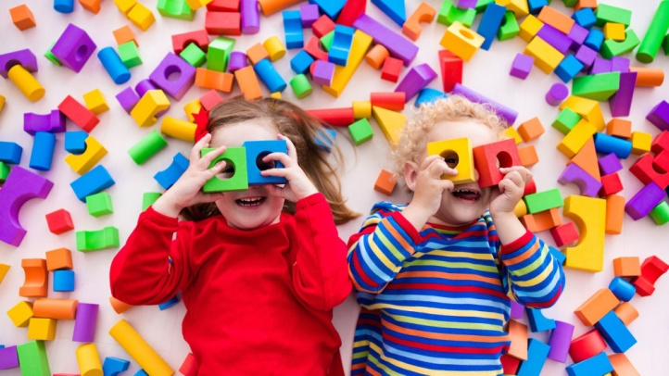
Цель проекта: -Психологическая поддержка, а также укрепление психологического здоровья детей; -развитие личности и самосознания детей; -расширение и обогащение представлений детей об эмоциях, чувствах, способах их выражения; -создание положительного эмоционального фона в процессе общения детей со сверстниками и родителями; -гармонизация детско-родительских отношений.

Slide 9
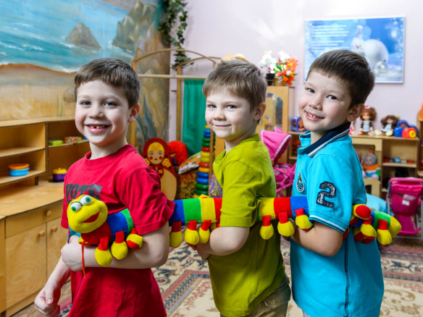
Задачи: -Разработать систему работы с семьей, направленную на укрепление психологического здоровья. -Расширить представления детей о внутреннем мире человека – характере, мыслях, чувствах. -Развить интерес ребенка к самому себе и своему эмоциональному состоянию; осознавать свои эмоциональные состояния. -Повышать психолого-педагогическую компетентность родителей в вопросах воспитания и развития детей.

Slide 10
Психологическое здоровье неразрывно связано со здоровьем психическим, состояние и развитие которого еще не занимает подобающего ему места в педагогических и психологических программах работы с ребенком.

Slide 11
Забота о психологическом здоровье предполагает внимание к внутреннему миру ребенка, к его чувствам и переживаниям, увлечениям и интересам, способностям и знаниям, его отношением к себе, сверстникам, взрослым, к окружающему миру, к жизни как таковой.

Slide 12
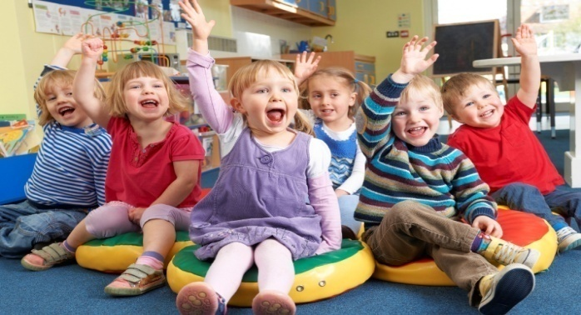
Забота о психологическом здоровье предполагает внимание к внутреннему миру ребенка, к его чувствам и переживаниям, увлечениям и интересам, способностям и знаниям, его отношением к себе, сверстникам, взрослым, к окружающему миру, к жизни как таковой.

Slide 13
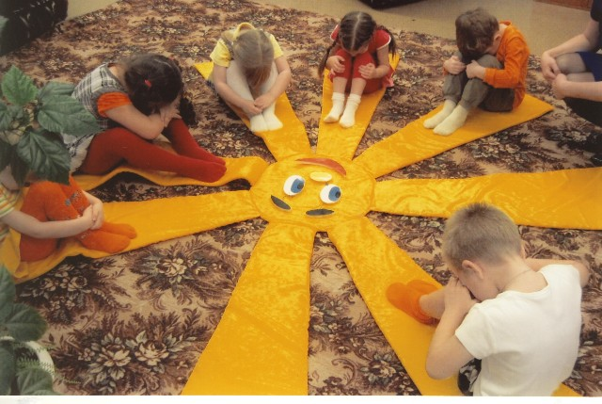

Slide 14
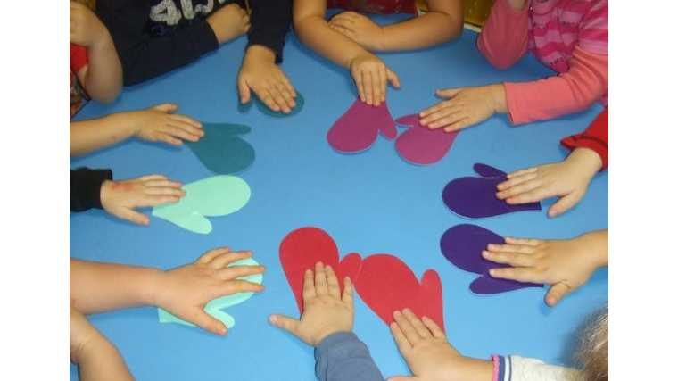

Slide 15
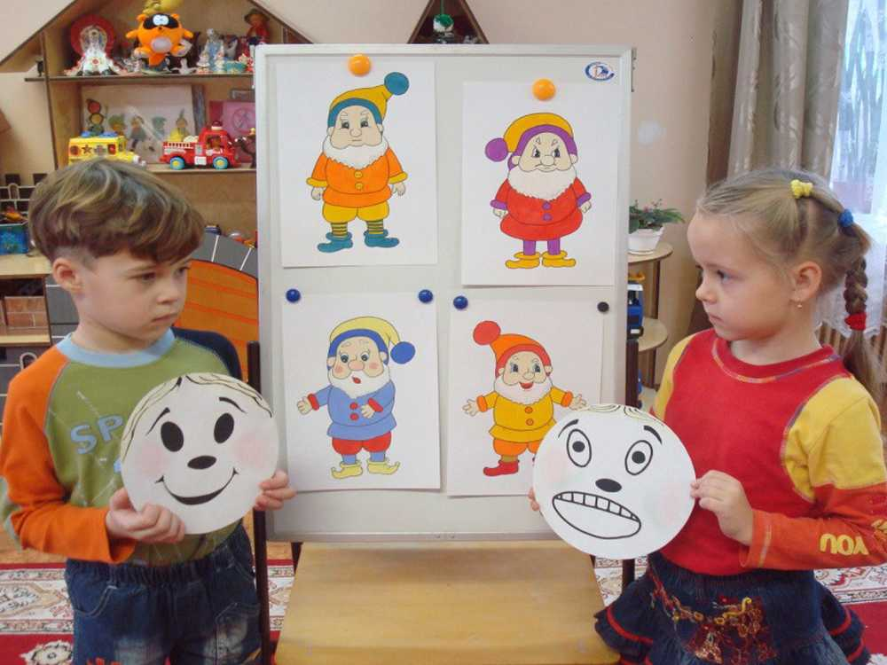

Slide 16
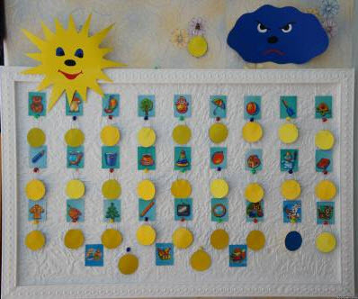
кк

Slide 17
Главное, чтобы ребёнок вырос весёлым и активным, самостоятельным и доброжелательным, помогающим и любознательным, инициативным и уверенным в себе, открытым и сопереживающим, - то есть прежде всего психологически здоровым. Хухлаева О.В.

Slide 18
Спасибо за внимание !

Slide 19
Презентацию подготовили: воспитатели МБОУ СШ№13 Талыпова Оксана Андреевна

